Slide 1




Ascension
Visualiser l’invisible !
Suivi Pédagogique 3
Page 01

Slide 2
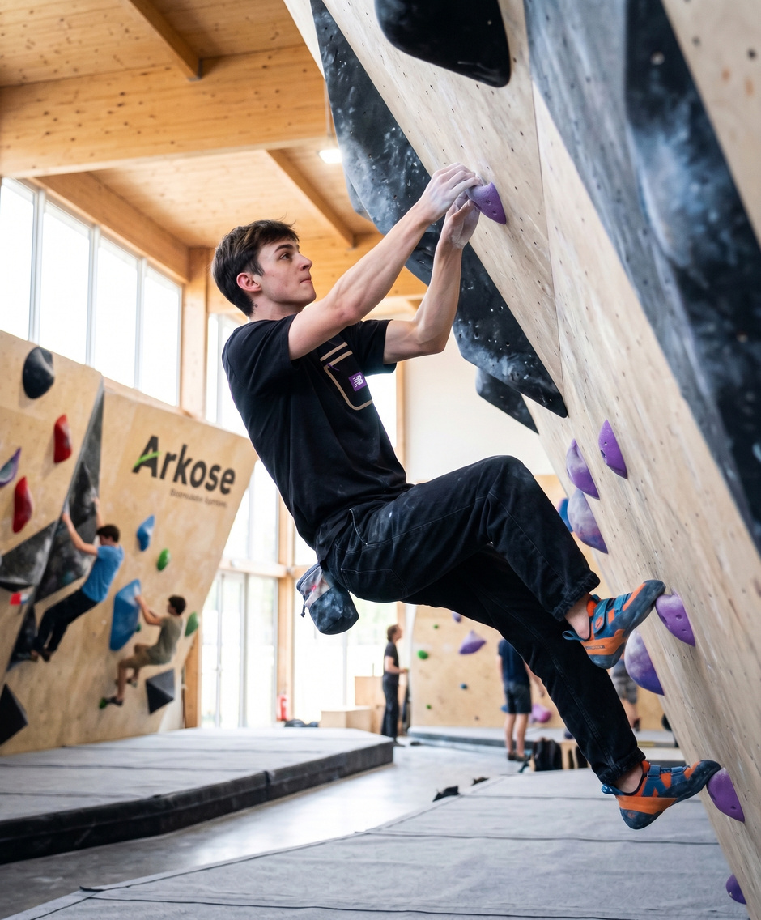
Constat
2 millions de personnes
pratique de l’escalade en France
Page 02

Slide 3
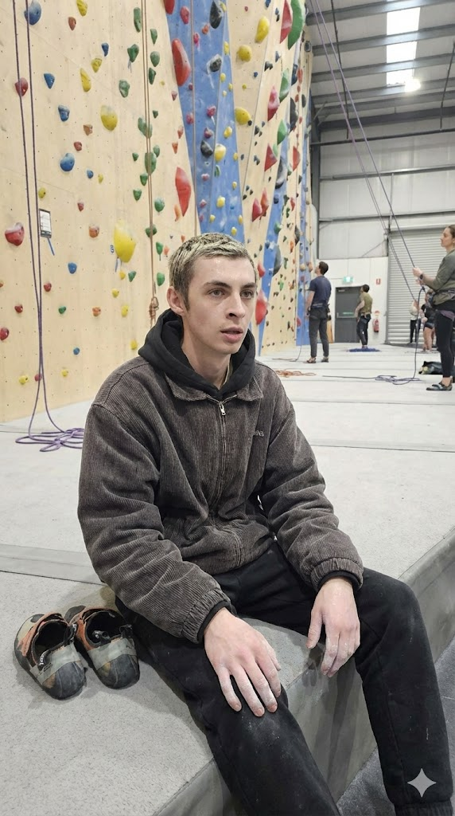
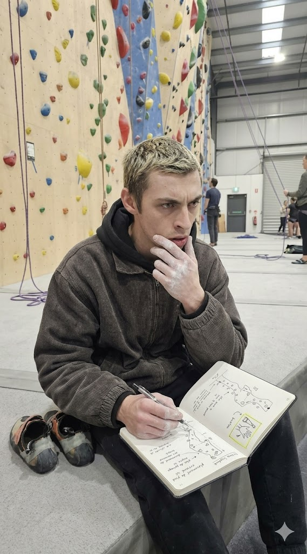
Problème
Page 03

Slide 4
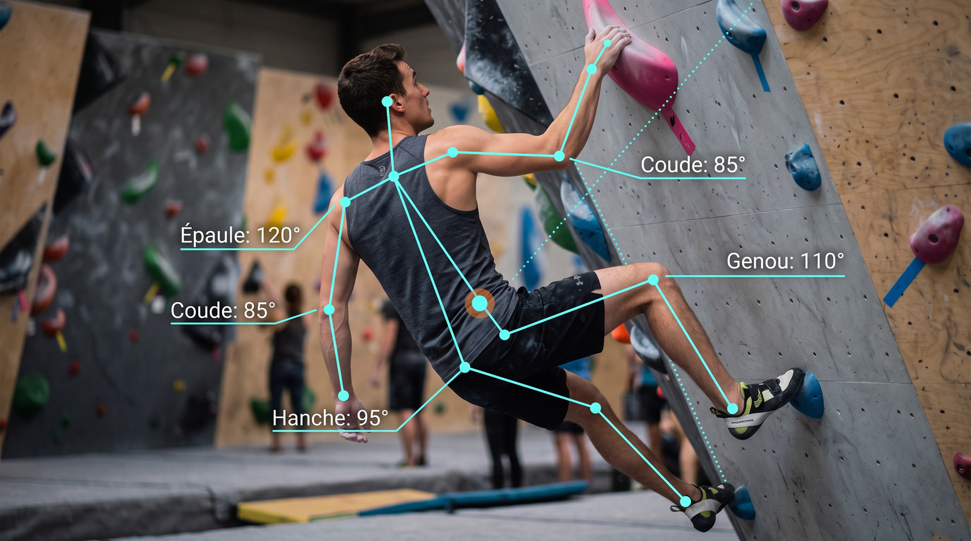
Solution
Page 04

Slide 5
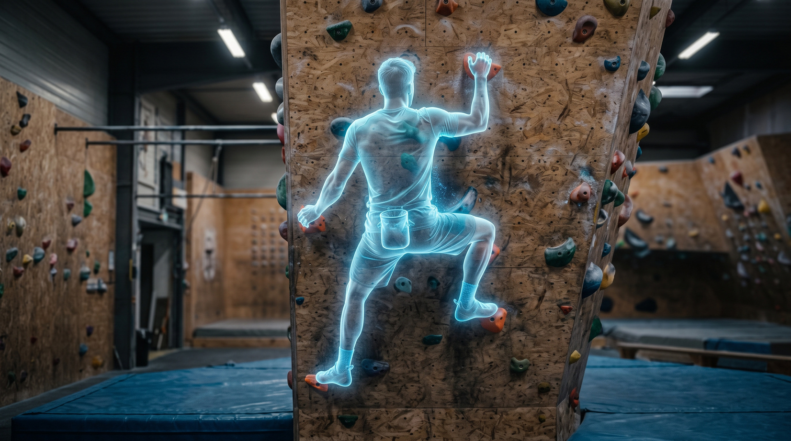
Mode fantôme
Page 05

Slide 6
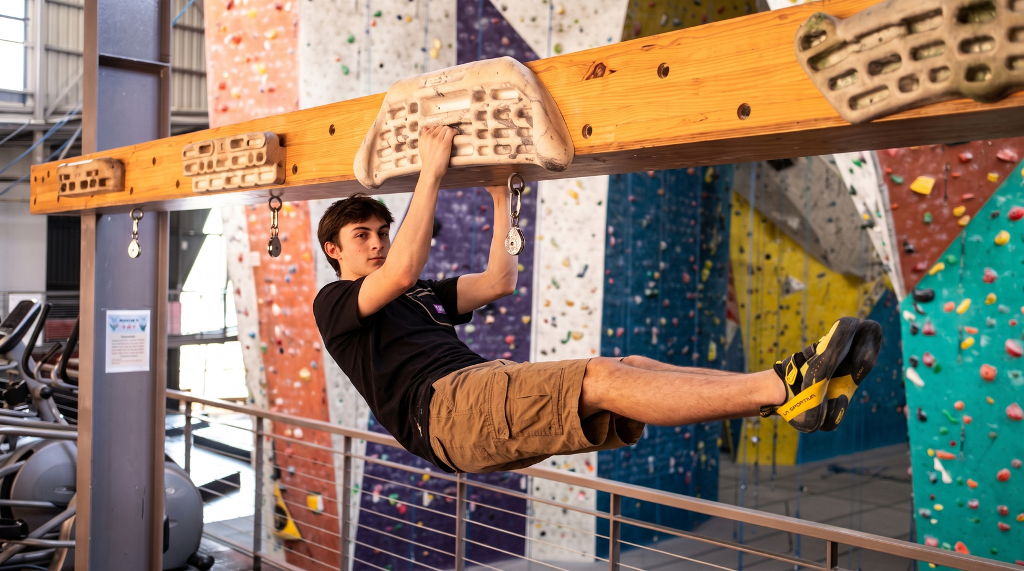
Routines personnalisées
Page 06

Slide 7

Les cibles
Page 07

Slide 8


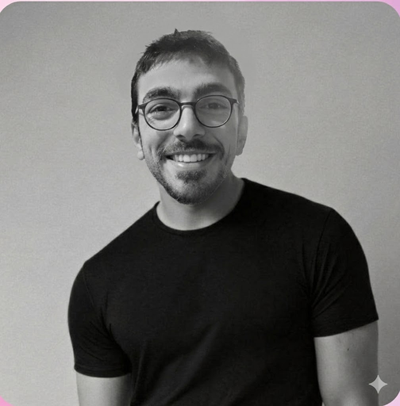
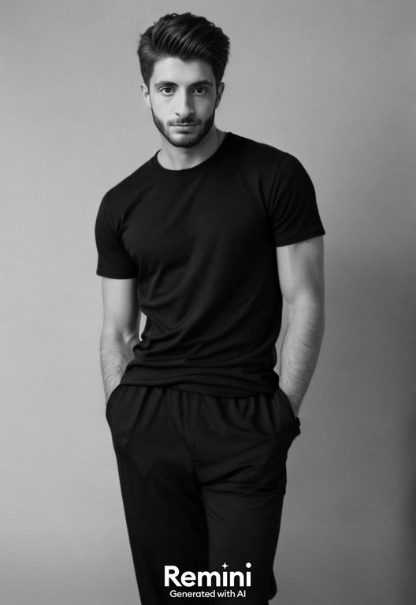










La répartition du travail
Nicolas TORO
Christophe VANDEVOIR
Lou PELLEGRINO
Gianni TUERO
Olivier POUECH
Page 08

Slide 9
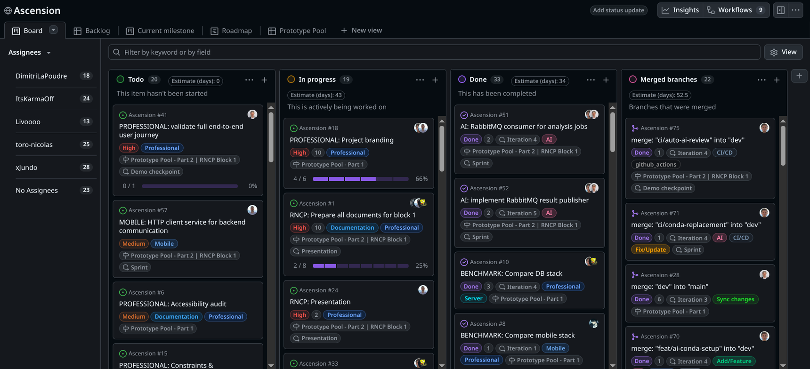
L’organisation
Page 08
Notes:
Faire une démonstration réel

Slide 10
Table ronde
Page 09

Slide 11
L’avancement de
Gianni
Page 10

Slide 12
L’avancement de
Christophe
Page 11

Slide 13
L’avancement de
Lou
Page 12

Slide 14
L’avancement de
Olivier
Page 13

Slide 15
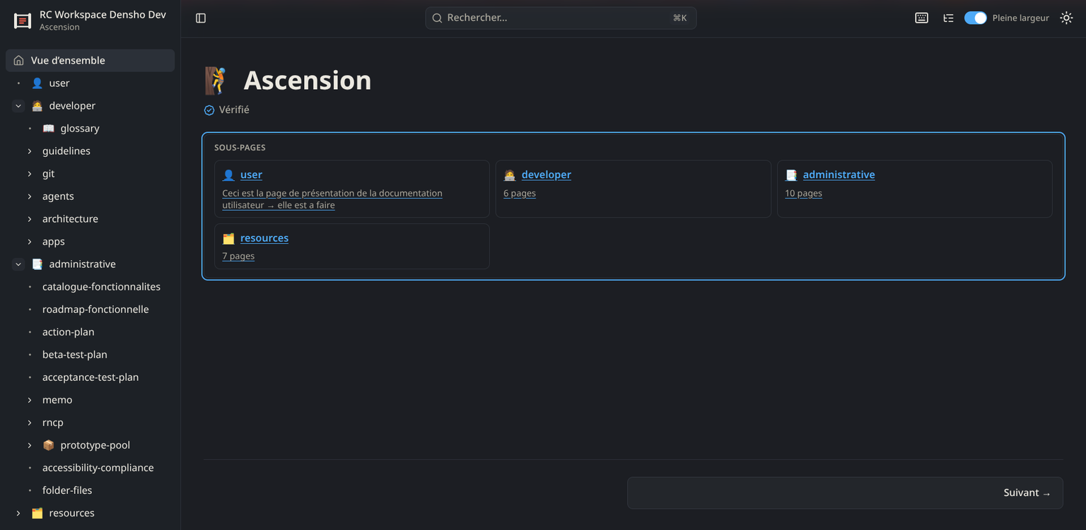
L’avancement de
Nicolas
Page 14

Slide 16
L’avancement de
Nicolas
Démonstration de la refonte mobile
Page 14

Slide 17
État des fonctionnalitées
Fonctionnalitées | État au dernier suivi | État actuel
IA - Analyse de pose 2D (Média Pipe) | 80% | 80%
IA - Analyse de pose 3D | 60% | Reporter pour l’ATP
IA - Worker | 100% | 100%
Backend | 20% | 35%
Client | 30% | 0%
Tests fonctionnels et unitaire | 2.5% | 20%
CI/CD | 50% (à mettre à jour) | 100%
Documentation | Plus à jour | à jour
Le pourcentage est calculé en fonction du resultat souhaité pour le jury GreenLight.
Page 15

Slide 18
La situation de
Gianni
Page 16

Slide 19
La situation de
Christophe
Page 17

Slide 20
La situation de
Lou
Page 18

Slide 21
La situation de
Olivier
Page 19

Slide 22




La situation de
Nicolas
A commencé la musculation et
la prise de masse
avec coach
Gianni tchiki brrr
⟶ C’est dur
Arrive à bien s’organiser entre les cours tek4 et l’EIP
Travaille dur sur Ascension
Page 20

Slide 23
Les actions à venir
  Améliorer la génération de conseil
  Implémenter l’accessibilité compléte sur mobile
  ...
Page 21

Slide 24

Nos besoins
La sainte VM EPITECH
Page 22

Slide 25


Merci
Notre communauté Discord
Notre organisation GitHub
Page 23

Slide 26
Slides utiles
Page 00

Slide 27
Notre Équipe
Cristophe VANDEVOIR
Olivier POUECH
Lou PELLEGRINO
Gianni TUERO
Nicolas TORO
Developpeur
CEO
Developpeur
Chef de Projet
Chef D’équipe
Page 00

